Slide 1

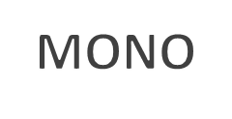
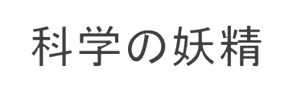


地区：北関東
地域：埼玉県行田市・飯能市
チームNo．２６７
チーム名：
所属：
☆チーム紹介
僕たちチーム「MONO&科学の妖精」は、ものつくり大学の「MONO」と聖望学園の「科学の妖精」の混合チームです。
聖望学園は工業に特化した学校というわけではなく、私立の普通科高校です。僕たちはその中の科学部で、活動の一環としてETロボコンに参加しています。
部員は中学までにプログラミングをやっていた人ばかりが集まったわけではなく、多くの部員が高校からプログラミングを始めた初心者です。
科学の妖精は例年この大会に参加しており、毎年経験のある先輩から後輩に技術が受け継がれています。
☆組込み、そしてモデリングの未来へ一言
汎用性に優れたモデルを…
「もっと簡単に理解できるように、また、簡単に書けるようになってほしい」これが僕たちの願いであり、未来への一言です。
☆コンテストにかける意気込み、アピール
僕たちは夏休みのほとんどをETロボコンの準備に費やしてきたので、その分だけ良いモデルが出来上がっていると思います。
優勝するつもりで全力で頑張っていきますので宜しくお願い致します。
☆モデルの概要
1枚目は、独自のモデルを使用しRコースで高得点を獲得するために必要な要求を分析しました。
２枚目は、ブロック並べ攻略のための解法を自然言語で表し、詳しい処理の流れをシーケンス図やアクティビティ図などで表しました。
3枚目は、1枚目で分析した要求をもとに制御技術を自然言語で表しました。
4枚目は、全体の構造をクラス図を使用して表しました。
5枚目は、ブロック並べ攻略方法を中心に処理の流れをコミュニケーション図などを使用して表しました。
☆設計思想
僕たちは、品質の良いモデルを作るためにモデルを一般化し、来年、再来年にも使用できるような変更容易性と拡張性を併せ持ったモデルを作成しました。
☆モデルのここに注目！
毎年、少しの変更だけで使用できる、変更容易性と拡張性がとても高いモデルであることが自慢です。
果敢にもRコースを選択してモデルを書き、ブロック並べの解き方には、特に時間をかけて考え抜きました。

